Slide 1

第二章：函数的插值与逼近
张世全
shiquanzhang@scu.edu.cn

Slide 2
Motivation
1.如果有如下实验数据:
变量y与x之间的函数关系y=f(x)？
2. 如果y=f(x)的表达过于复杂，如何做快速简单的近似计算？
解决办法：找一个简单函数p(x)替代f(x)
x | x₀ | x₁ | x₂ | ……… | x_{n}
y | y₀ | y₁ | y₂ | ……… | y_{n}

Slide 3
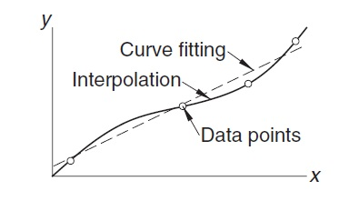
插值与拟合
两种方式：插值(interpolation)
曲线拟合(curve fitting)

Slide 4
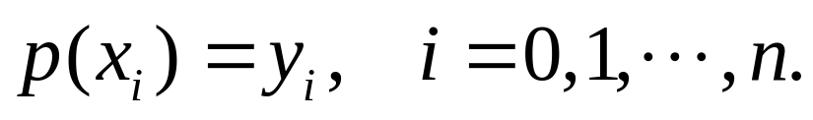
插值的定义
定义：函数y=f(x)在区间[a,b]上有定义，且已知其在[a,b]上如下n+1个点的信息：
求函数类Φ中的函数p(x)满足：
称p(x)为f(x)（数据）的插值函数
插值区间、插值节点、插值条件
x | x₀ | x₁ | x₂ | ……… | x_{n}
y | y₀ | y₁ | y₂ | ……… | y_{n}

Slide 5
问题：
选取哪一类函数？
解是否存在唯一？
如何构造？
误差估计？

Slide 6
函数类的选取
多项式插值：Φ为n次多项式
理由：
（1）计算简单，快速赋值算法
（2）性质良好，求导和求积分容易
（3）可逼近任意连续函数

Slide 7
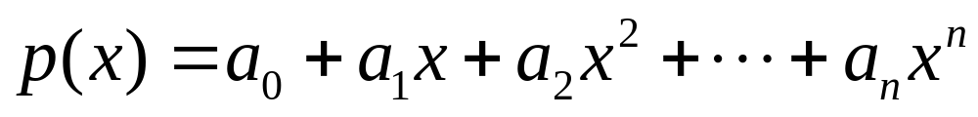
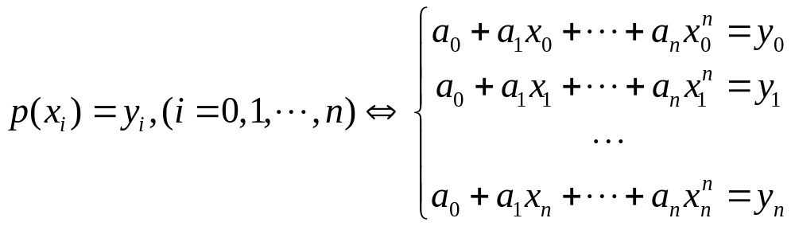
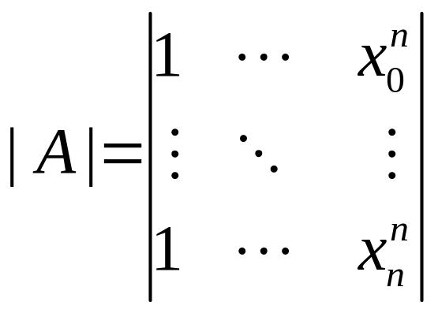
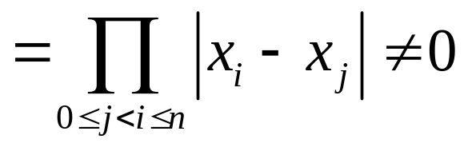
存在唯一？
多项式：
插值条件：
解存在唯一，即插值多项式存在唯一

Slide 8
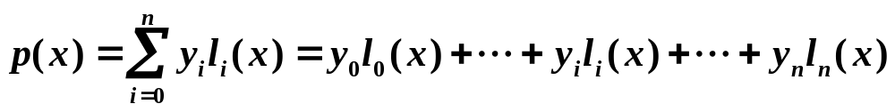
Lagrange 插值
解线性方程组可得到多项式系数，病态且计算量很大
可否直接写出插值多项式？
每一插值节点都应对多项式有贡献：
如何选取l_{i}(x)满足插值条件？

Slide 9
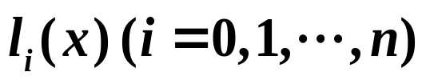
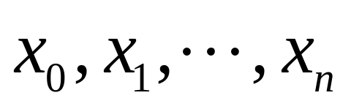
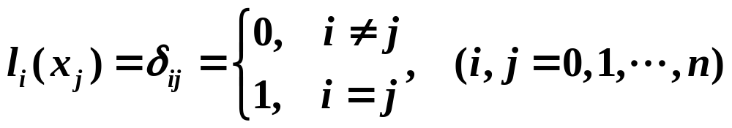

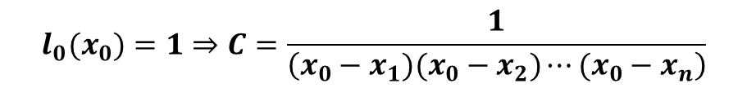
Lagrange 插值基函数
若n次多项式 在n+1个节点
满足 ：
称其为节点 上的n次Lagrange插值基函数。
l₀(x)满足：

Slide 10
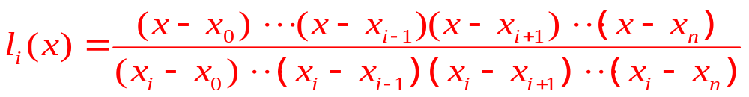
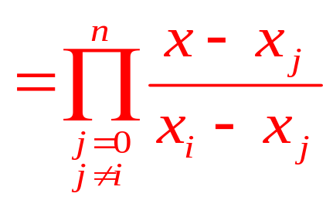
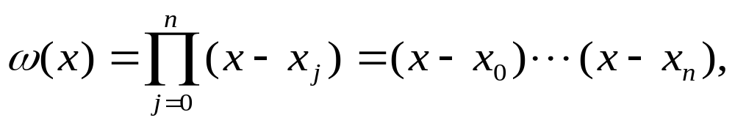
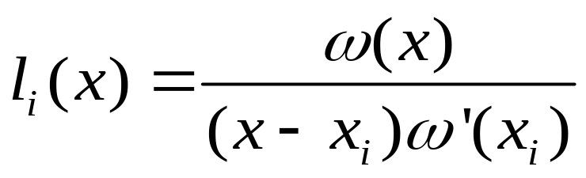
若令
则

Slide 11
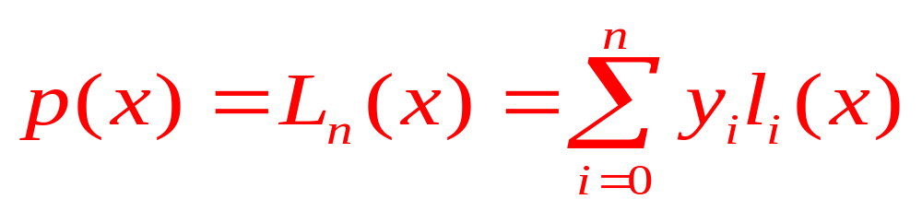
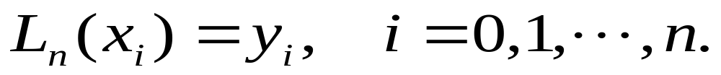
Lagrange插值多项式，存在唯一
令
则
注：

Slide 12
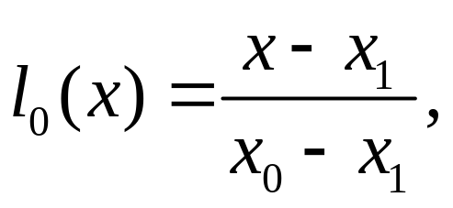
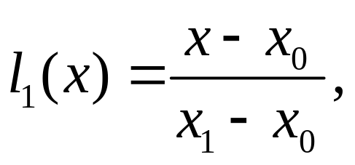
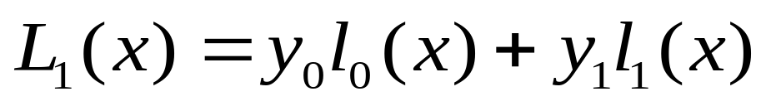
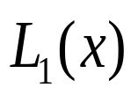






线性插值（n＝1）

Slide 13
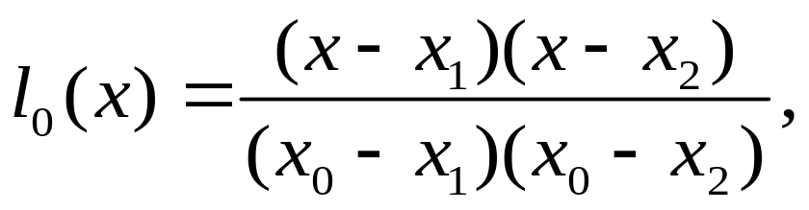
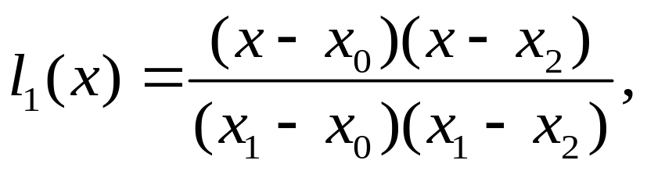
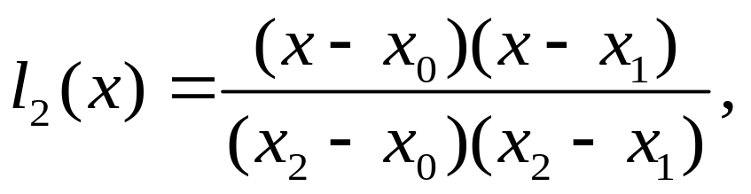
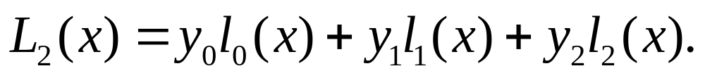
二次插值（n=2）

Slide 14
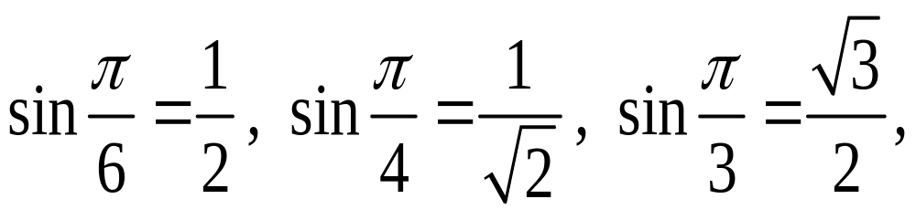
例：已知
分别利用 sin x 的1次、2次Lagrange插值计算 sin 50°.

Slide 15
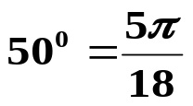




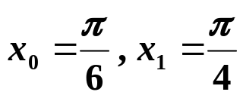
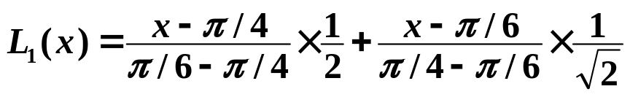
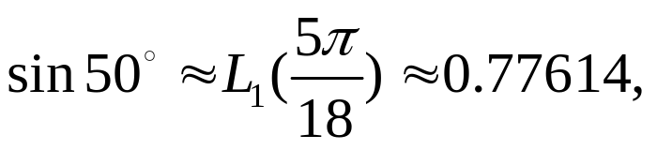
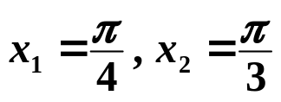
解：
n = 1
分别利用x₀, x₁ 以及 x₁, x₂ 计算
利用
sin 50° = 0.7660444…
外推 /* extrapolation */ 的实际误差 ≈ −0.01001
利用
sin 50° ≈ 0.76008,
内插 /* interpolation */ 的实际误差 ≈ 0.00596
内插通常优于外推。选择需计算的 x 所在区间的端点，插值效果较好

Slide 16
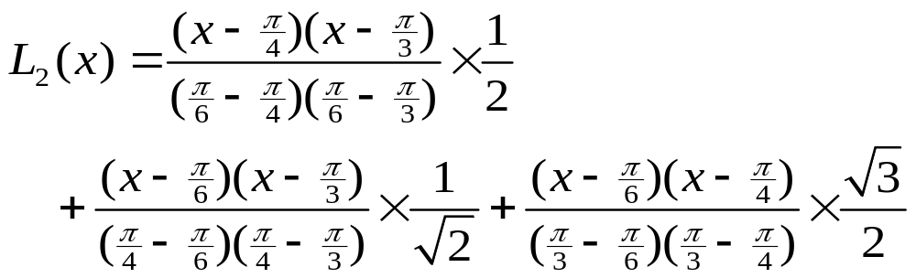
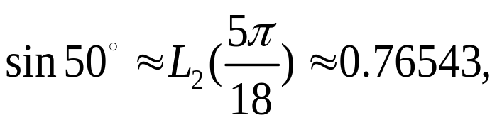
n = 2
sin 50° = 0.7660444…
2次插值的实际误差≈0.00061
高次插值通常优于低次插值

Slide 17
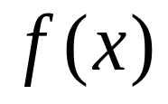
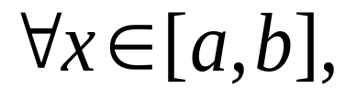
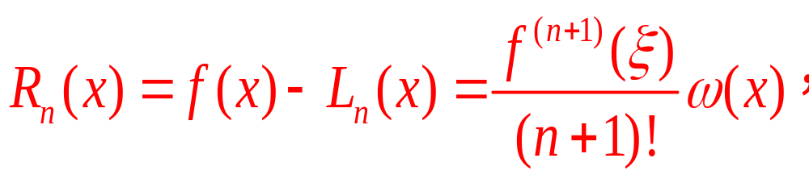
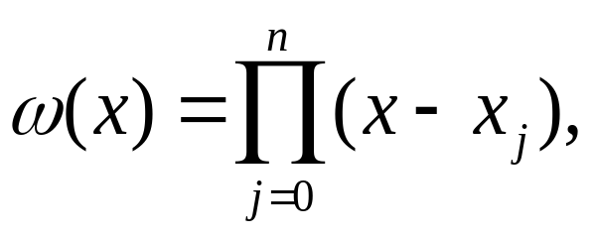
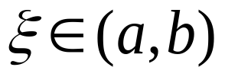
误差：插值余项
定理：设函数 在[a,b]上有直到n+1阶导数，则 有
其中，
与x有关.

Slide 18
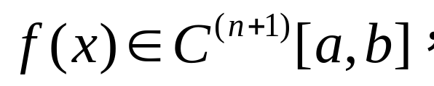
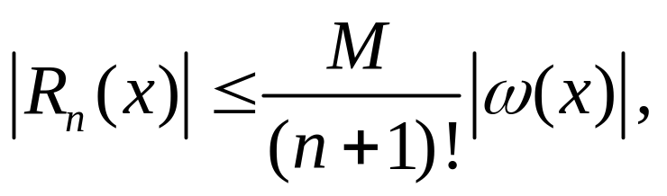
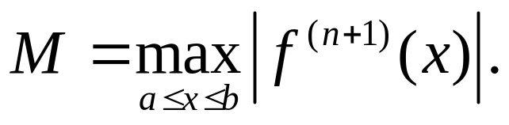
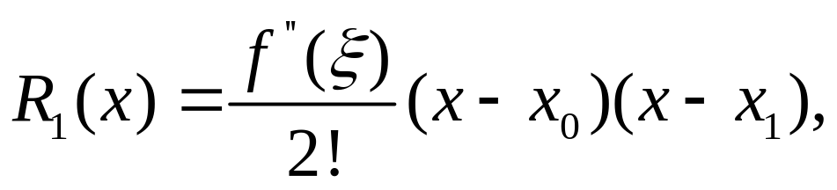
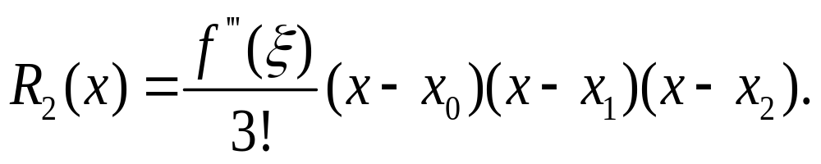
注：若
则
其中
特别的，n=1时，
n=2时，

Slide 19
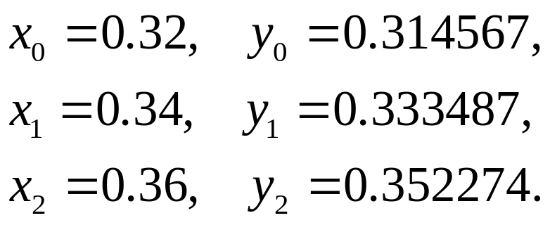
例4.2：用线性插值及抛物线插值计算sin 0.3367的值。假设使用表距为0.02弧度的正弦表，已知
解：由题意有节点：

Slide 20
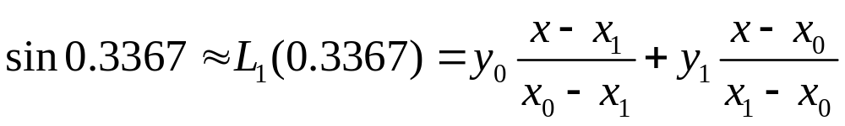
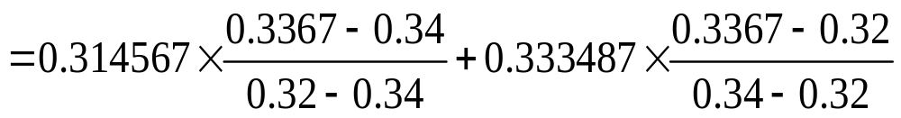
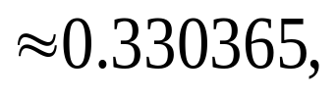
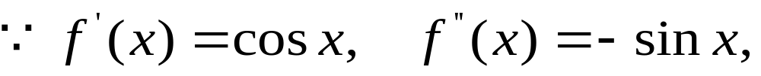
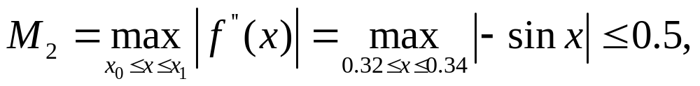
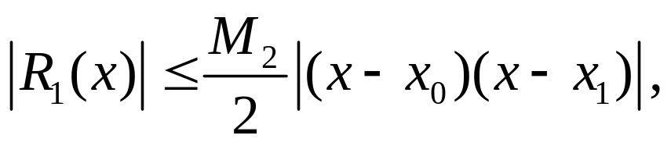

1）线性插值：

Slide 21




2）抛物线插值：
与六位正弦函数表一致

Slide 22



抛物线插值误差估计：
其中

Slide 23



关于Lagrange插值的几点说明：
*1) 若f(x)本身是一个不超过n次的多项式，则
特别地，对
有

Slide 24





2）从 角度观察，内插误差较小，即 位于 之间；而外插误差相对较大，因此要慎用。
3）当插值节点位于区间[a,b]时，适当加密，其误差一般会减小；
但节点过多，高次 不仅计算量增加，其精度也不一定好。即
一般不成立

Slide 25
4）Lagrange插值的缺点：无继承性
为提高精度，有时需增加节点，此时所有基函数都要重新计算，原来的数据不能利用，浪费资源。

Slide 26




证明：
作辅助函数
显然
即
有n+2个互异的零点

Slide 27




由Rolle定理，
又
//

Slide 28






Newton插值
继承性：通过加上校正项，在保证原有条件不变的前提下，满足新的插值条件
令
利用
确定

Slide 29



同理，
由插值条件，

Slide 30




求得
规律？

Slide 31




定义：均差(差商)
一阶差商
二阶差商
处的k阶差商

Slide 32




*差商性质
1）差商可表示为函数值的线性组合
其中
2）对称性：差商与节点排列顺序无关

Slide 33





Slide 34


差商表

Slide 35



插值余项

Slide 36




由插值的唯一性，
差商与导数：
注：

Slide 37

例4.3：给定函数 f(x)=lnx 数据表
x_{i} 2.20 2.40 2.60 2.80 3.00
f(x_{i}) 0.78846 0.87547 0.95551 1.02962 1.09861
1）构造差商表
2）用二次Newton差商插值多项式，近似计算f(2.65)的值
3）写出四次Newton差商插值多项式N₄(x) .
解：构造差商表

Slide 38

N₂(x) = 0.87547 + 0.40020(x-2.40) - 0.074125(x-2.40)(x-2.60)
N2(2.65) ≈ 0.97459 f(2.65) ≈ 0.9745596
f(2.65)- N2(2.65) ≈-3.0e-5

Slide 39
N4(x) = 0.78846 + 0.43505(x-2.20）
- 0.087125(x-2.20)(x-2.40)
+ 0.021667(x-2.20)(x-2.40)(x-2.60)
- 0.00599(x-2.20)(x-2.40)(x-2.60)(x-2.80)
N4(2.65) ≈ 0.9745578 f(2.65) ≈ 0.9745596
f(2.65)- N2(2.65) ≈-1.8e-6

Slide 40

*在实际应用中，常为等距节点情形，即
其中步长 h>0 为常数，此时Newton插值公式可以简化。
等距的差商常称为差分
*Newton前差公式与Newton后差公式

